Slide 1
Универзитет у Крагујевцу
Правни Факултет
Презентација из криминалистике
TEMA:ДИГИТАЛНА ФОРЕНЗИКА
Шифра презентације: П1843
Крагујевац,мај 2020.

Slide 2
Увод
Од појаве дигиталних рачунара па до данас прошло је скоро 60.година. Широка распрострањеност и велике количине најразличитијих програма,утицала је на промене живота људи широм света .
Данашњи рачунари који постају све мањи , а истовремено ,,снажнији” налазе примену у готово свим научним областима од планирања, прикупљања ,прорачуна и обраде података до анализе и пројектовања процеса и вредновања истог .

Slide 3
Паралено са оваквим развојем рачунара развиле су се и рачунарске мреже ,од којих је најпознатија тзв.светска мрежа –Internet .
Настанак рачунарства, и њихово међусобно умрежавање и стварање једног информационог и глобалног окружења ,везује се за једну сјајну и позитивну идеју која се односи на међусобну комуникацију на светском нивоу .
Међутим ,савремена технологија са собом доноси и много ризика ,који доводе до појаве кривичних дела која су повезана са рачунарским технологијама и до појаве,,Високотехнолошког криминала’’који је данас постао свакодневница у животу .

Slide 4
Статистика употребе интернета у односу на светску популацију из Децембара 31.2019.
WORLD INTERNET USAGE AND POPULATION STATISTICS 2019 Year-End Estimates
World Regions | Population ( 2020 Est.) | Population % of World | Internet Users 31 Dec 2019 | Penetration Rate (% Pop.) | Growth 2000-2020 | Internet World %
Africa | 1,340,598,447 | 17.2 % | 526,374,930 | 39.3 % | 11,559 % | 11.5 %
Asia | 4,294,516,659 | 55.1 % | 2,300,469,859 | 53.6 % | 1,913 % | 50.3 %
Europe | 834,995,197 | 10.7 % | 727,814,272 | 87.2 % | 592 % | 15.9 %
Latin America / Caribbean | 658,345,826 | 8.5 % | 453,702,292 | 68.9 % | 2,411 % | 10.0 %
Middle East | 260,991,690 | 3.9 % | 180,498,292 | 69.2 % | 5,395 % | 3.9 %
North America | 368,869,647 | 4.7 % | 348,908,868 | 94.6 % | 222 % | 7.6 %
Oceania / Australia | 42,690,838 | 0.5 % | 28,775,373 | 67.4 % | 277 % | 0.6 %
WORLD TOTAL | 7,796,615,710 | 100.0 % | 4,574,150,134 | 58.7 % | 1,167 % | 100.0 %
NOTES: (1) Internet Usage and World Population Statistics estimates are for Dec 31, 2019, as of March 3, 2020. (2) CLICK on each world region name for detailed regional usage information. (3) Demographic (Population) numbers are based on data from the United Nations Population Division. (4) Internet usage information comes from data published by Nielsen Online, by the International Telecommunications Union, by GfK, by local ICT Regulators and other reliable sources. (5) For definitions, navigation help and disclaimers, please refer to the Website Surfing Guide. (6) The information from this website may be cited, giving the due credit and placing a link back to www.internetworldstats.com. Copyright © 2020, Miniwatts Marketing Group. All rights reserved worldwide.

Slide 5
Cyber криминал облици
Дела cyber криминала у ужем смислу:
Неауторизован приступ компјутерском систему или мрежи кршењем мера сигурности;
Оштећење компјутерских података или програма ;
Компјутерске саботаже ;
Неовлашћено пресретање комуникације од и у компјутерским системима и мрежама ;
Компјутерска шпијунажа ;

Slide 6
Дела cyber криминала у ширем смислу најчешће се
појављују :
Компјутерски фалцификати;
Компјутерске крађе;
Техничке манипулације уређајима или електронским компонетама ;
Злоупотреба системима плаћања као што су манипулације и крађе електронских кредитних картица или коришћење лажних шифри у незаконитим финансијским активностима;

Slide 7

Шта је дигитална форензика ?
  Термин ,,компјутерска” или ,,дигитална форензика” означава примену научних метода у циљу идетификације ,прикупљања и анализирања података уз очување интегритета оргиналног доказа као ланца надлежности .
  Компјутерска форензика се може дефинисати као процес прикупљања, очувања и анализе и презентовања дигиталних доказа .

Slide 8
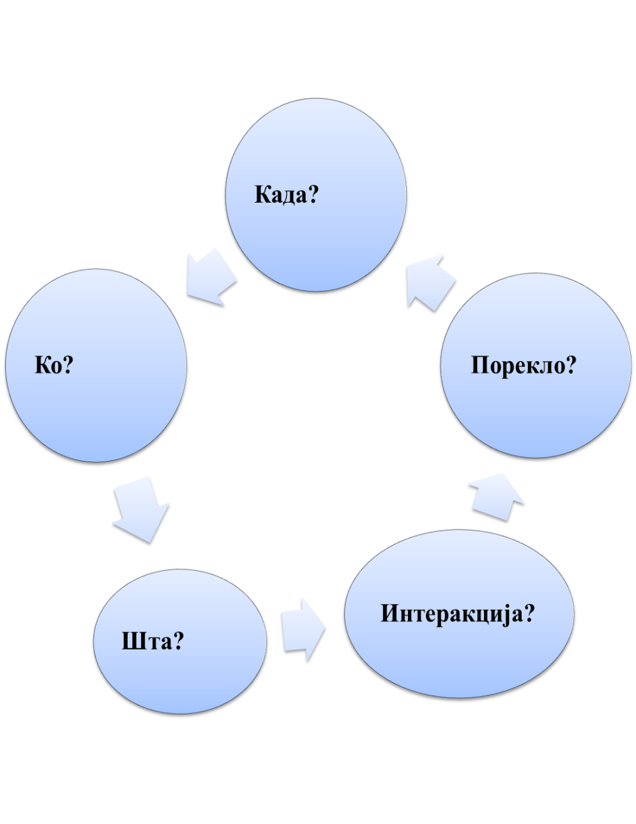
Дигитални доказ
Дигитални доказ треба да одговори на фундаментална питања:
Шта и када ?(секвенционирање)
Интеракција учесника (повезивање)?
Порекло појединих предмета истраге?
Ко је одговоран ?
Дигитали доказ

Slide 9
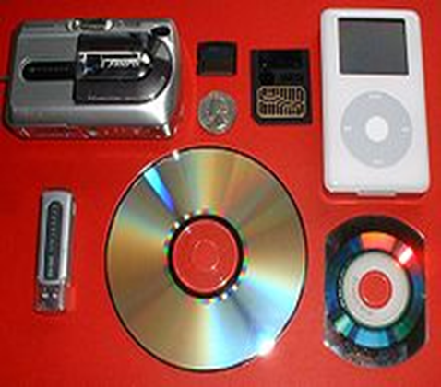

Дигитални докази

Slide 10
Форензички алати
Форензички алати омогућавају повраћај и анализу: избрисаних,скривених и привремених фајлова којима се не може приступити на уобичајан начин .
Комплетан систем за прикупљање, анализу и прављење извештаја о доказима ,прихватљиви су за суд као и за опоравак изгубљених података.
Документовање и презентовање дигиталних доказа добијених из дигиталних извора за потребе реконструкције догађаја који је окарактерисан као криминалан или као помоћ да се предвиде неауторизоване акције које прете да прекину планиране операције .

Slide 11

Подела форензичких алата
Према начину имплементације деле се на:
Хардверске алате,
Програмске(софтверске алате ).
Према области употребе :
Алати за форензику рачунарске мреже,
Алати за форензику рачунарског сиситема,
Алате за анализу других дигиталних уређаја
(мобилних телефона итд.),
Алате за форензику софтвера (малициозних кодова).

Slide 12




Програмске алате :
Отвореног кода;
Лиценциране програмске алате ;
Према платформи на којој раде :
Алате које раде на Windows платформи ;
Алате које раде на Linux и другим платформама.

Slide 13
Према фази процеса који обављају у форензичкој истрази
Алате за прављење стерилних медијума ;
Алате за прављење физичке копије чврстог диска ;
Алате за опоравак података;
Алате за дешифровање подака (разбијање шифара);
Алате за анализу дигиталног материјала;
Алате за документовање;

Slide 14
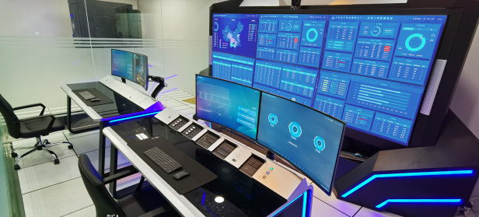
Дигитално форензичка лабораторија у Индонезији израђена од стране кинске компаније SalvationDATA то је лабораторија за националну полицијску академију и националну агенцију за cyber и криптовалуте у Индонезији .Ова компанија је у 2019. изградила преко 30 дигиталних лабораторија за форензику за кориснике закона широм света .

Slide 15
Примери
Колико је модерни високотехнолошки криминал опасан, може се видети из напада који се десио у фебруару 2007. године, када је симултано нападнуто, са циљем потпуног онеспособљавања, шест од тринаест тзв. „root servera” на Intenetu . Да су успели у својој намери, Internet би као такав у потпуности престао да функционише. На срећу, само су два сервера претрпела значајније последице.

Slide 16
Преваре које се односе на банкомате остварују се употребом лажних маски или Либанских клопки које се монтирају на отвор банкомата у који улази картица са специјалним штипаљкама у истој боји као и аутомат. Када корисник убаци своју картицу да подигне новац, она не улази у аутомат већ упада у ту штипаљку.
Пошто аутомат не региструје картицу, корисник не успева да подигне новац али ни да извади картицу. У том моменту кориснику прилази један грађанин (криминалац) који почиње разговор поводом проблема на банкомату који је наводно и поменутом грађанину направио проблем са картицом, али да зна како да проблем реши само му је потребан пин од картице.
Лаковерни грађани обично дају пин. Међутим и поред тога што је наводно укуцан пин, картица остаје и даље у банкомату без издатог новца. Затим криминалац даје предлог да се оде до централе банке и да се тамо затражи новац. И на крају кад жртва оде ван видокруга банкомата криминалац скида штипаљку убацује картицу куца пин и узима новац.

Slide 17
Пример технике социјалног инжењеринга коришћењем телефонирања. Корисника неко позове и представи се као референт Банке и каже „Поштовани корисниче приметили смо да је дошло до три узастопна неуспешна покушаја приликом приступа вашем банковном рачуну, а како ваш рачун није био сигуран и да би ваши приватни подаци били заштићени банка је закључала ваш рачун, обавезни смо осигурати ваше трансакције путем Interneta и молимо вас да позовете одређени број телефона”. Позивом тог броја телефона отпочиње тачно разрађени сценарио. Јавља се секретарица, која даје обавештење о могућности избора типа услуге коју можете да одаберете притиском одређеног тастера, а као главни циљ је да ви издиктирате своје податке о вашој платној картици.

Slide 18
Окружни суд у Београду на основу оптужнице Посебног тужилаштва за високотехнолошки криминал огласио је кривим Ј.Ш. и његову девојку Т.Д. из Новог Сада, због преваре почињене преко Interneta, на затворску казну од 6 месеци условно, зато што су од јануара 2007.г. до јула 2007.г. довели у заблуду 29 британских држављана да ће им обезбедити смештај током EXIT-A у хотелу у Новом Саду, што нису учинили, већ су их слали таксијем у хотел са којим нису имали никакав послован аранжман .
Градски информациони систем Новог Сада који се чувао у Јавно-комуналном предузећу „Информатика“ блокиран је у недељу увече, 1. марта 2020., а град је уцењен на 50 bitcoin (илити око 400.000 евра) да га добије назад. Подаци и backup са сервера градских управа и неколико других јавних служби остали су закључани, а Нови Сад прави нови информациони систем. Да би се новац или bitcoin уопште изнуђивали, потребно је користити одређену врсту софтвера како би се заразили рачунарски системи. Један од популарних напада јесте RansomWare где нападач, након што обезбеди приступ неком рачунарском систему, шифрује све податке шифром коју само он зна.

Slide 19
Како су се билетарални и регионални споразуми о узајмној правној помоћи показали као недовољно добри,Савет Европе је 2001.г усвојио Конвенцију о високотехнолошком криминалу .
Проблем доказивања кривичних дела компјутерског криминалитета садржи читав низ тешкоћа .Нпр,доказни материјал се може налазити у великом броју компјутера и комуникационих система који се налазе у више земаља.На основу Конвенције, Србија је 2005.г донела Закон о организацији и надлежности државних органа за борбу против високотехнолошког криминала.Територијална надлежност наведених органа успостављена је на целој територији Републике Србије .
На глобалном нивоу ,поред Interpola и Europola постоји више међународних организација које су се специјализовале за међународну сарадњу и размену података у области сузбијања компјутерског криминалитета . На основу Конвенције о високотехнолошком криминалу, основана су и тела за контакт и брзу размену информација између држава потписница које раде 24h и свих дана у години .

Slide 20
Литература
Професор.др Бранислав Симоновић,,Криминлаистика треће измењено и допуњено издање “Универзитет у Крагујевцу ,Правни факултет у Крагујевцу ,Крагујевац 2012.
Дигитална форензика у функцији заштите информационог система базираног на Linux i Window платформама ,Докторска дисертација
Вања М.Кораћ, Универзитет у Београду 2014.
Eoghan Casey, ur. ,,Handbook of Digital Forensics and Investigation” 7.10.2009.
Мастер рад :,,Cyber krminminal”Ментор Доц.др Гојко Грубор ,кандидат
Владимир Угрен,Универзитет Сингидунум ,Београд 2012.
5. https://blog.salvationdata.com/2019/12/20/news-customizable-forensic-lab-built-for-national-police-academy-and-national-cyber-and-crypto-agency-of-indonesia/.
6. Online предавање Проф.др Јасмина Аџемовића на тему ,,Рачунарски криминал и дигитална форензика ‘’.
7.Остале слике су преузете са интернета .
8. https://www.internetworldstats.com/stats.htm.

